Slide 1
INF461:
PRINCIPES ET PROCESSUS DU LOGICIEL
Design Patterns:Patrons de construction
Chargé de cours............................................Dr KIMBI XAVERIA

Slide 2

Portée des Design Patterns
Portée de Classe
Focalisation sur les relations entre classes et leurs sous- classes
Réutilisation par héritage Portée d’Instance (objet)
Focalisation sur les relations entre les objets
Réutilisation par composition

Slide 3
planification
Factory Methode
Abstract Factory

Slide 4
Presentation des patrons de construction
On distingue 5 principaux modèles dans cette catégorie :
Créer un objet dont le type
Fabrique (Factory)
dépend du contexte. L’objet fait partie d’un ensemble de sous-classes

Slide 5
Présentation des patrons de construction
Fournir une interface unique pour instancier des objets d'une même famille sans avoir à connaître
les classes à instancier
Fabrique abstraite (Abstract Factory)

Slide 6

Le patron Factory
Permet de créer un objet dont le type dépend du contexte
Cet objet fait partie d’un ensemble de sous classe
L’objet retourné est toujours du type de la classe mère
Le polymorphisme permet de spécialiser les traitements

Slide 7
Le patron Factory
Il est utilisé lorsqu’à l’exécution il est nécessaire de déterminer dynamiquement quel objet d’un ensemble de sous-classes doit être instancier.
Utilisable quand :
Le client ne peut déterminer le type d’objet à créer qu'à l’exécution
Il y a une volonté de centraliser la création d’objets

Slide 8


Le patron Factory
L’utilisation d’une fabrique permet de rendre l’instanciation d’objets plus flexible qu’avec l’opérateur new
La fabrique peut s’implémenter de 2 manières : Déclarer une fabrique avec une méthode de création de l’objet qui attend les données nécessaires pour déterminer le type de l’objet à créer.
Déclarer la fabrique abstraite et laisser ses sous classe créer les objets

Slide 9

Le patron Factory
I. Utiliser une fabrique avec une méthode de création : Factory Method
Déclarer une fabrique avec une méthode de création de l’objet qui attend les données nécessaires pour déterminer le type de l’objet à créer.

Slide 10
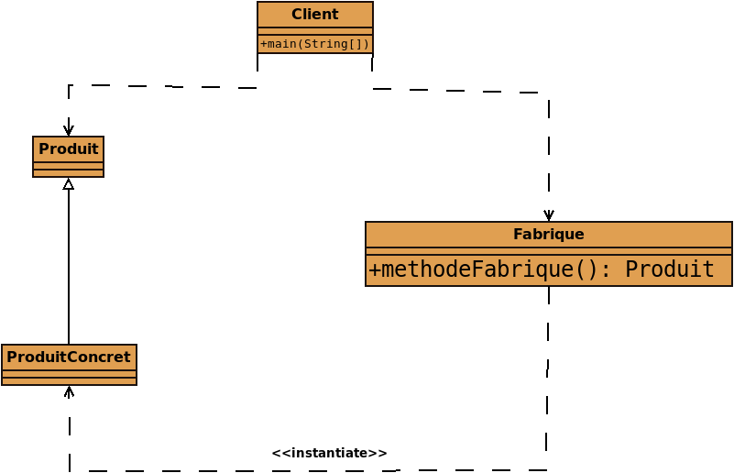
Le patron Factory:Factory Method
Structure générique : diagramme de classe du pattern

Slide 11

Le patron Factory:Factory Method
Exemple:On gère trois types de produits dans un système. Mais le programme qui se charge de manipuler ces produits ne connait le type de produit à exécuter que lors de l’exécution. On souhaite utiliser le pattern Factory Methode pour gérer cette situation.

Slide 12
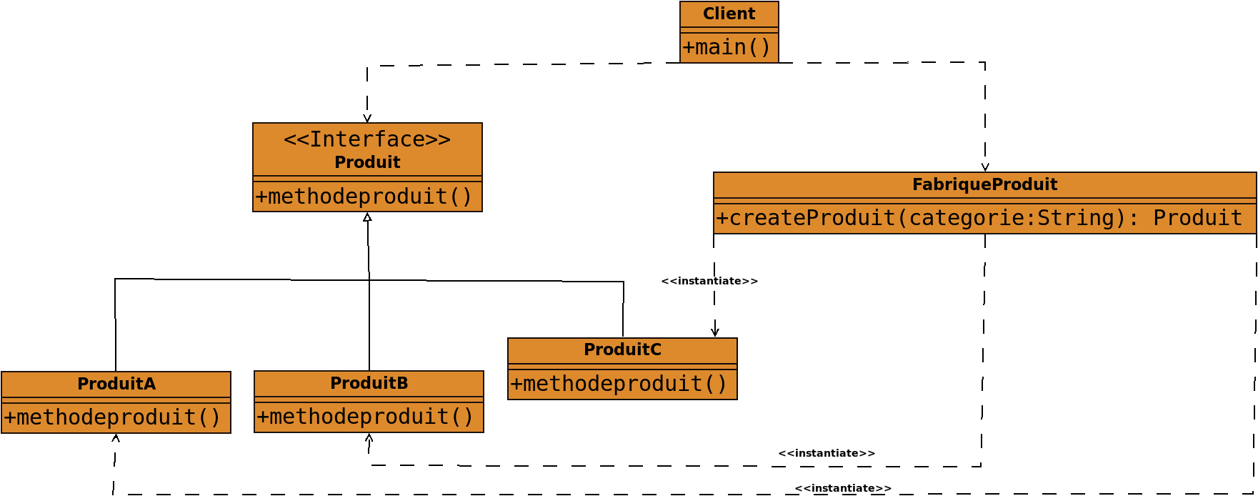
Le patron Factory:Factory Method

Slide 13
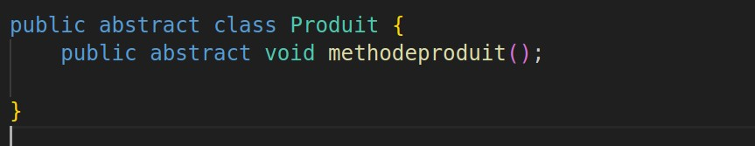
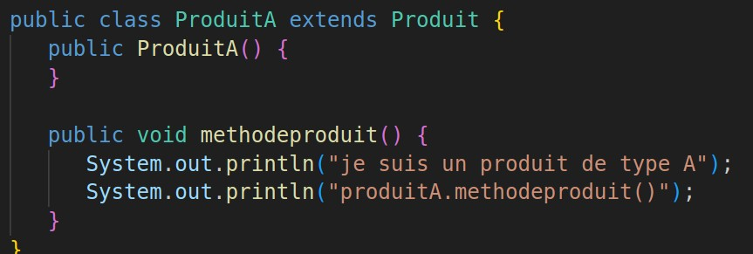
Factory Method:La hiérarchie des produits

Slide 14
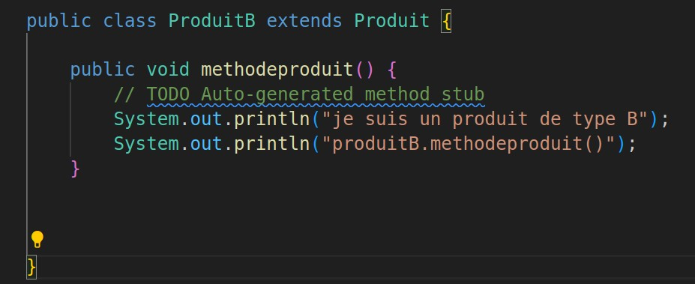
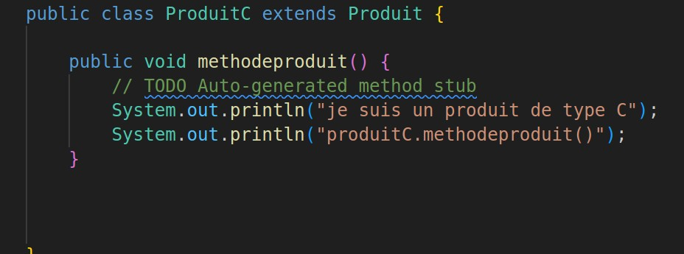
Factory Method:La hiérarchie des produits

Slide 15
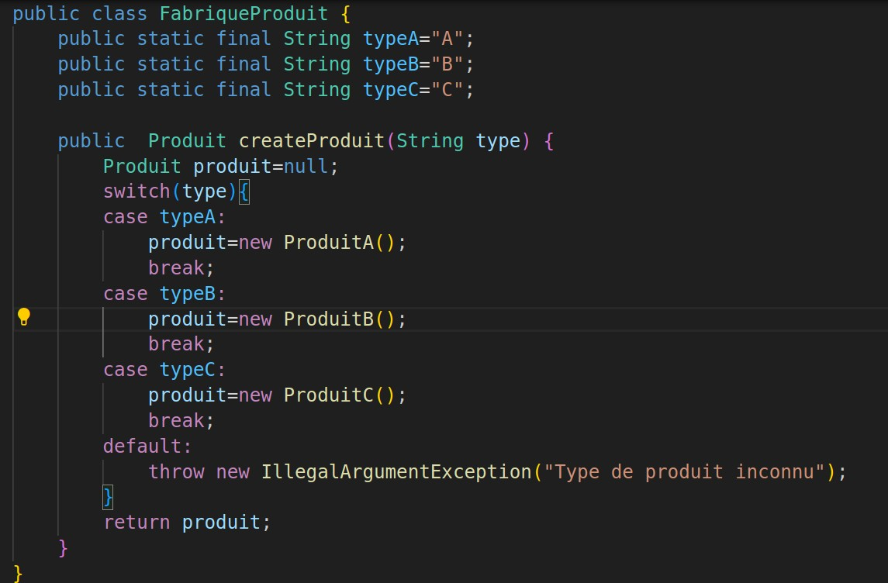
Factory Method:La classe qui contient la méthode fabrique

Slide 16
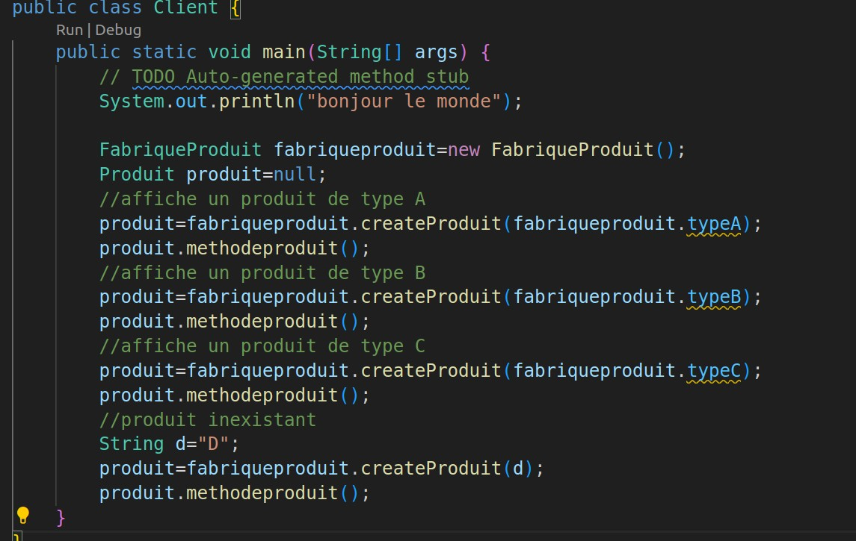
La classe utilisatrice de la fabrique : Client

Slide 17
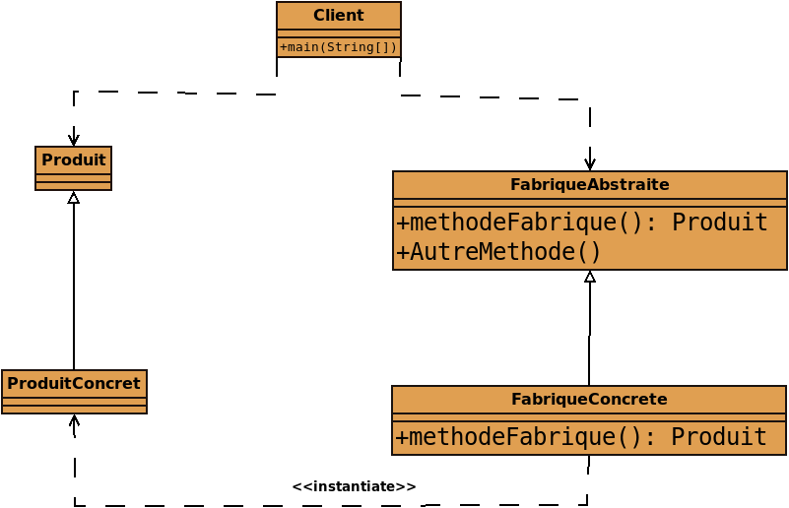
Factory

Slide 18

Factory
Participants
FrabriqueAbstraite : Classe abstraite qui abrite la signature de la méthode de fabrique et l’implémentation des méthodes qui invoquent cette méthode de fabrique.
FabriqueConcrete : Classe concrète qui implémente la méthode fabrique. On peut avoir plusieurs fabriques concrètes.
Produit : la classe abstraite dont les sous –classes seront instanciées ProduitConcret : les sous classes concrètes à instancier Client : le classe(programme) qui fait appel à la fabrique pour lui fournir des
objets de type Produit

Slide 19
Factory
Exemple : On gère trois types de produits dans un système. Mais le programme qui se charge de manipuler ces produits ne connait le type de produit à exécuter que lors de l’exécution. On souhaite utiliser cette fois le pattern Factory pour gérer cette situation

Slide 20
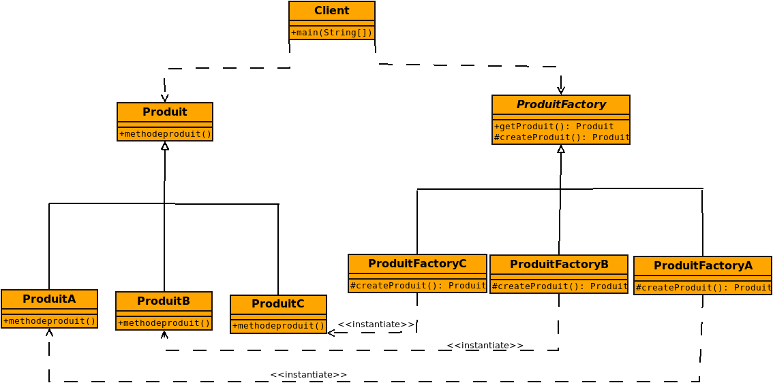
Factory

Slide 21
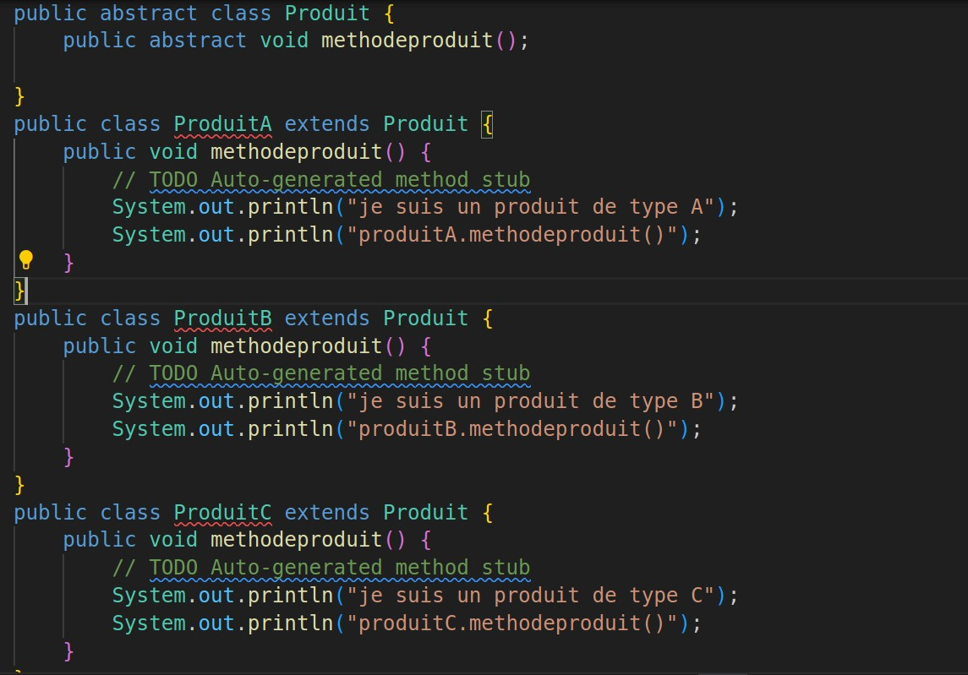
Factory:La hiérarchie des produits

Slide 22
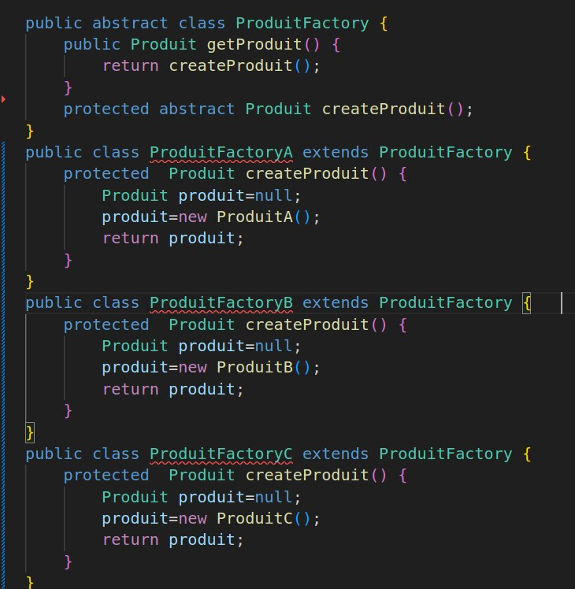
Factory:La hiérarchie de la fabriqe

Slide 23
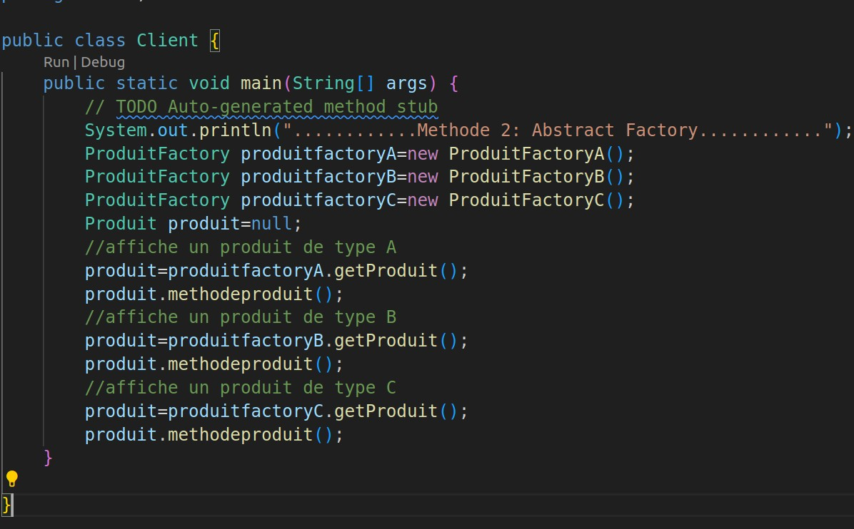
Factory:La classe Client qui utilise Fabrique

Slide 24


Le patron Abstract Factory
Le but est de créer des objets regroupés en familles sans avoir à connaître leurs classes concrètes.
Permet de fournir une interface unique pour instancier des objets d’une même famille sans avoir à connaitre les classes à instancier.
Son utilisation est pertinente lorsque :
Le système est indépendant de la création des objets qu’il utilise
Le système est capable de créer des objets
d’une même famille

Slide 25
La structure générique
On a une fabrique abstraite et une fabrique concrète pour chaque famille d’objets.

Slide 26
Abstract Factory : les participants
FrabriqueAbstraite : interface spécifiant les signatures des méthodes créant les différents objets
FrabriqueConcrete (1 et 2) : classes implémentant les méthodes de création d’objets. Connaissent les familles et les produits, capable de créer une instance d’un produit pour une famille.
Produit (A et B) : interfaces (ou classes abstraites) des produits
indépendamment de leur famille.
Produit (Ax et Bx) : introduisent les familles de produits
Client : le classe(programme) qui fait appel à la fabrique pour lui fournir des objets de type Produit

Slide 27
Abstract Factory : les participants
C’est une des classes filles de la fabrique qui se charge de la création des objets d’une famille
Le client utilise une implémentation concrète de la fabrique pour avoir les produits
Il n’y a pas de relation entre client et classe concrète des produit
Celle-ci peut renvoyer n’importe quelle classe qui hérite de la classe abstraite. Ceci permet :
De remplacer une classe concrète par une autre
D’ajouter de nouveau types d’objets qui héritent de la classe abstraite sans modifier le code utilisé par la fabrique.

Slide 28
Abstract Factory : Exemple
On gère deux types de produits. Dans chaque type, les produits sont regroupés par catégorie. Mais le programme qui se charge de manipuler ces produits ne connait que les types de produits, et c’est à l’exécution que la catégorie du produit est déterminée. On souhaite utiliser le pattern Abstract Factory pour gérer cette situation.

Slide 29
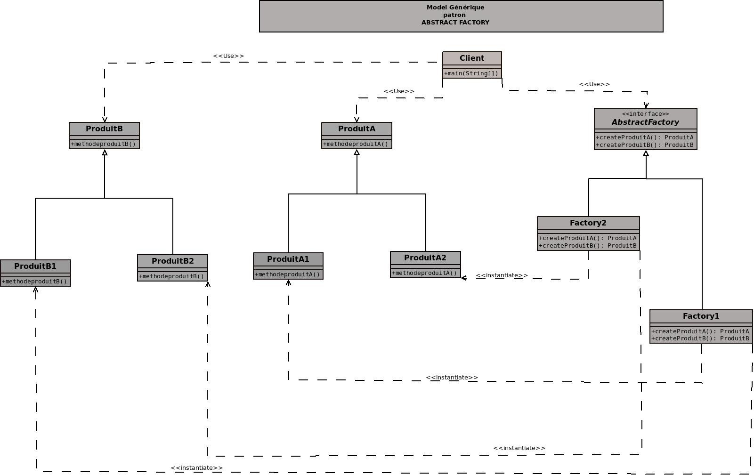
Abstract Factory : Exemple

Slide 30
Abstract Factory : Exemple 2
L'application gère deux types de produits : les Scooters et les Automobiles. Chaque type de produit est regroupé en différentes catégories, comme "Essence" et "Electrique". Cependant, le programme qui manipule ces produits ne connaît que les types de produits (Scooter et Automobile), et la catégorie (Essence ou Electrique) n'est déterminée qu'à l'exécution.On souhaite utiliser le pattern Abstract Factory pour gérer cette situation.

Slide 31
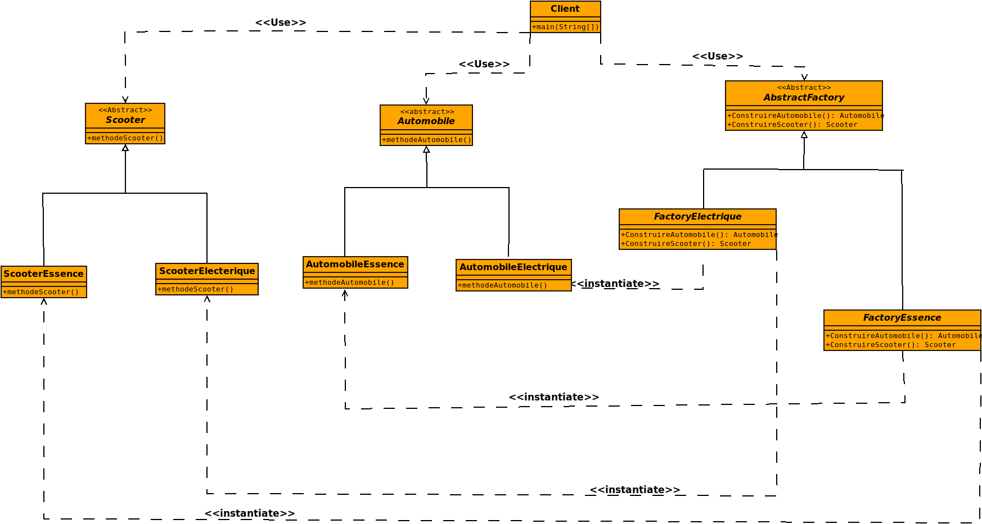
Abstract Factory : Exemple 2

Slide 32
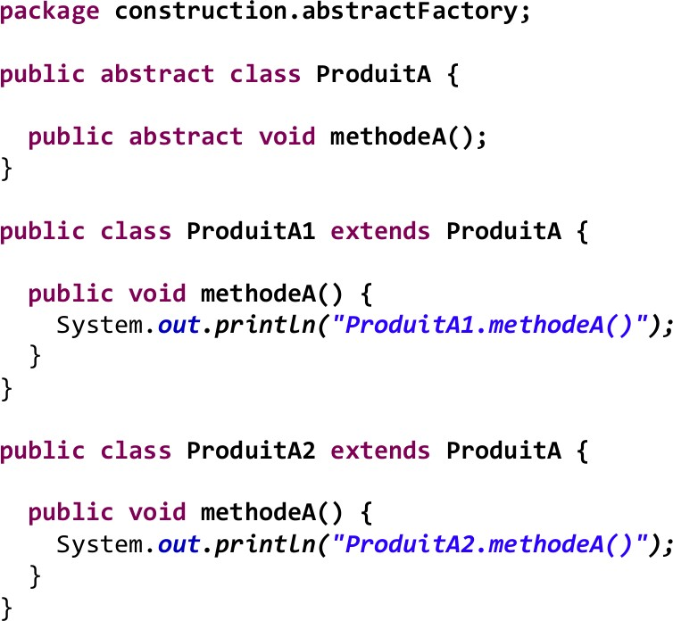
Abstract Factory : Exemple

Slide 33
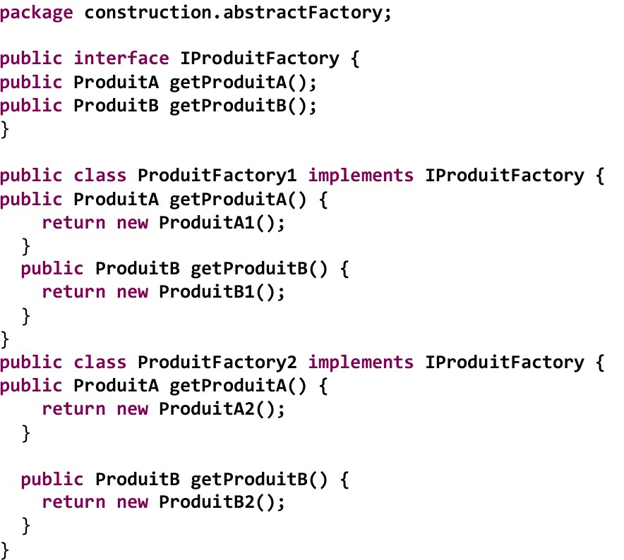
Abstract Factory : Exemple

Slide 34
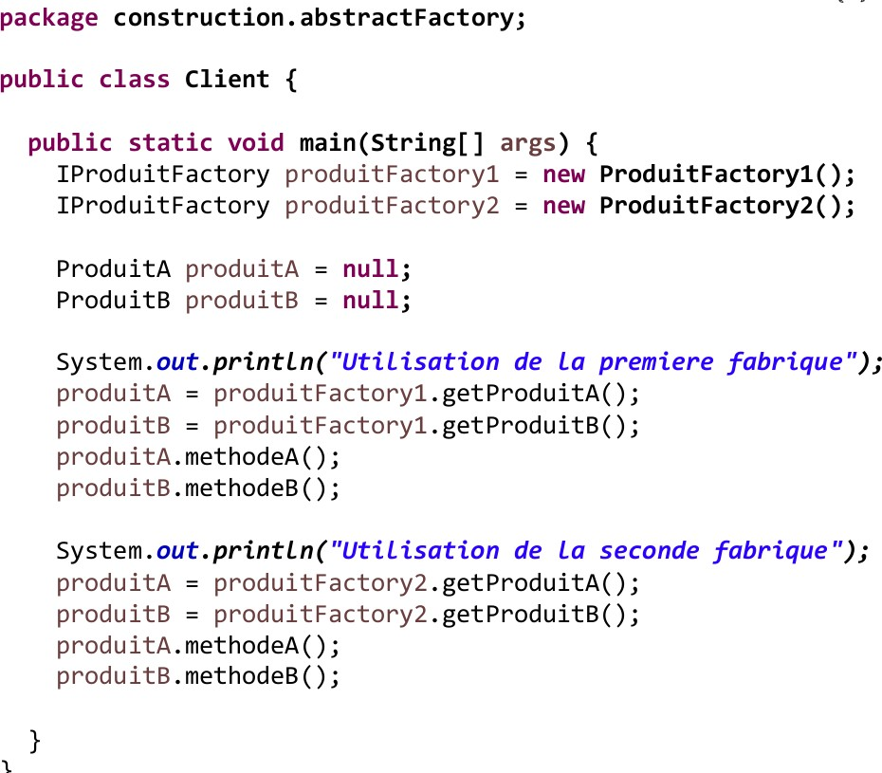
Abstract Factory : Exemple

